Slide 1


Chuẩn bị
Kho ppt Phan Linh_0916.604.268

Slide 2

Notes:
Đếm ngược: HS ổn định lớp sau 10s của GV.

Slide 3





TRÒ CHƠI
HỘP QUÀ BÍ MẬT
Notes:
GV nhấn vào dây màu đỏ để chọn hộp quà
Cách chơi:
Có 3 hộp quà. Trong mỗi hộp quà sẽ chứa một câu hỏi. Bạn nào trả lời đúng câu hỏi đó sẽ nhận được phần quà bí mật trong hộp quà đã chọn.
Nhấn vào logo fpt để đến bài mới

Slide 4

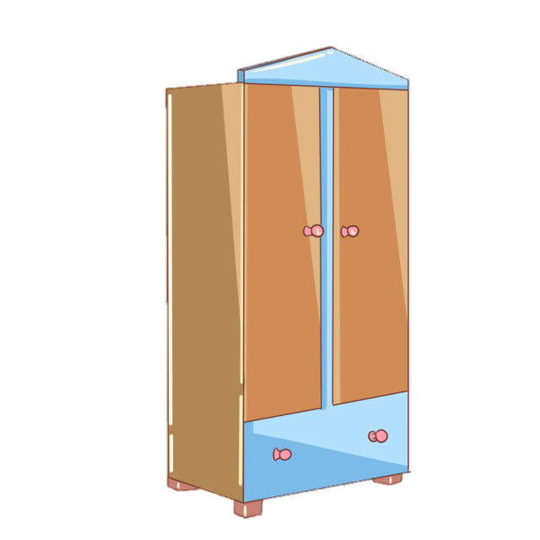

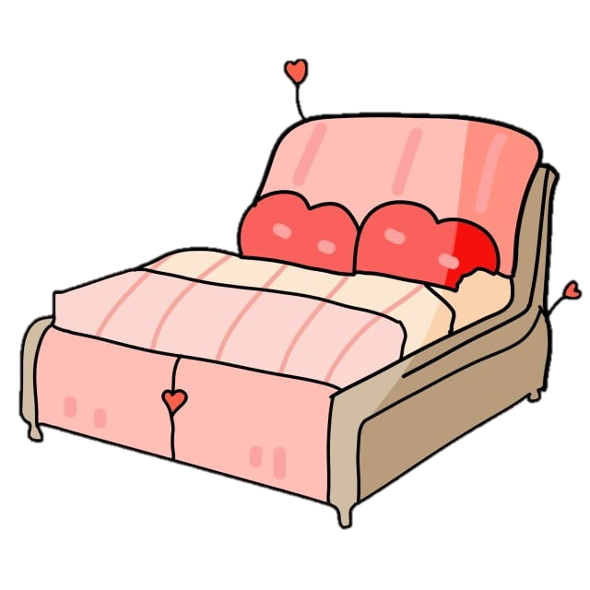
Cái gì sừng sững
Đứng ở góc nhà
Bé mở cửa ra
Lấy áo quần đẹp?
A
B
Notes:
Click vào a, b để ra đúng sai. Click vào hộp quà để ra phần thưởng.
Click vào logo để quay về.

Slide 5

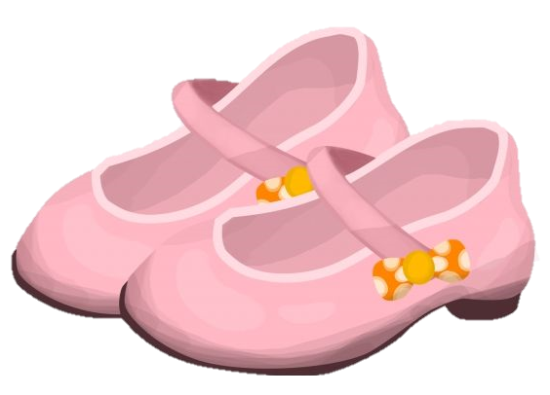
Ai muốn chân sạch
Thì dùng đến tôi
Nhưng phải một đôi
Đôi gì thế nhỉ?
A
B
Notes:
Click vào a, b để ra đúng sai. Click vào hộp quà để ra phần thưởng.
Click vào logo để quay về.

Slide 6
TỰ NHIÊN VÀ XÃ HỘI
BÀI 3:
ĐỒ DÙNG TRONG NHÀ
(Tiết 1)

Slide 7

Khám phá

Slide 8
1. Các đồ dùng trong gia đình
và chức năng
Notes:
1. Cho HS quan sát tranh và yêu cầu hoạt động nhóm 2:
+ Kể tên các đồ dùng có trong gia đình của Minh. Chúng được dùng làm gì?
Nội dung tranh: không gian bếp nhà Minh với nhiều loại đồ dùng khác nhau. Minh và mẹ đang trao đổi với nhau về cách sử dụng, bảo quản đồ trong nhà.
2. GV tổ chức cho HS kể các đồ dùng trong gia đình của mình và nêu được chức năng của chúng.
Kết luận:
Gia đình nào cũng có các đồ dùng để sử dụng trong sinh hoạt hằng ngày.
Mọi loại đồ dùng đều có các chức năng khác nhau.

Slide 9
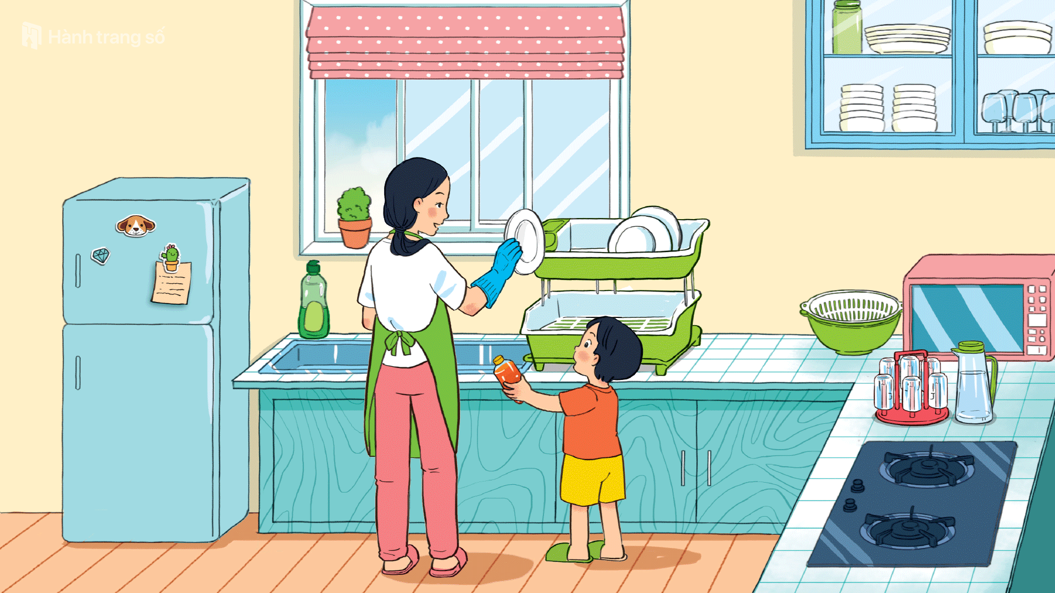
1. Kể tên các đồ dùng trong gia đình em.
Ừ, con nhớ đóng kín cánh tủ nhé!
Mẹ ơi, con để bình nước này vào tủ lạnh cho mát nhé!
Notes:
Đố bạn, Mẹ và Minh đang làm gì? (gợi ý: Minh nói:…., Mẹ nói….)
Nội dung tranh: Minh và mẹ đang trao đổi với nhau về cách sử dụng, bảo quản đồ trong nhà.
Vậy, em hãy thử tài tinh mắt, Kể tên các đồ dùng có trong gia đình của Minh và nêu chức năng của chúng (nghĩa là chúng dùng để làm gì).
GVKL: không gian bếp nhà Minh với nhiều loại đồ dùng khác nhau, mỗi đồ dùng sẽ được sử dụng với những mục đích các nhau các bạn ạ.

Slide 10

Thảo luận nhóm đôi
Notes:
Kể tên các đồ dùng trong gia đình và nêu chức năng của chúng (tức là chúng dùng để làm gì?)
Thời gian thảo luận: 2 phút

Slide 11

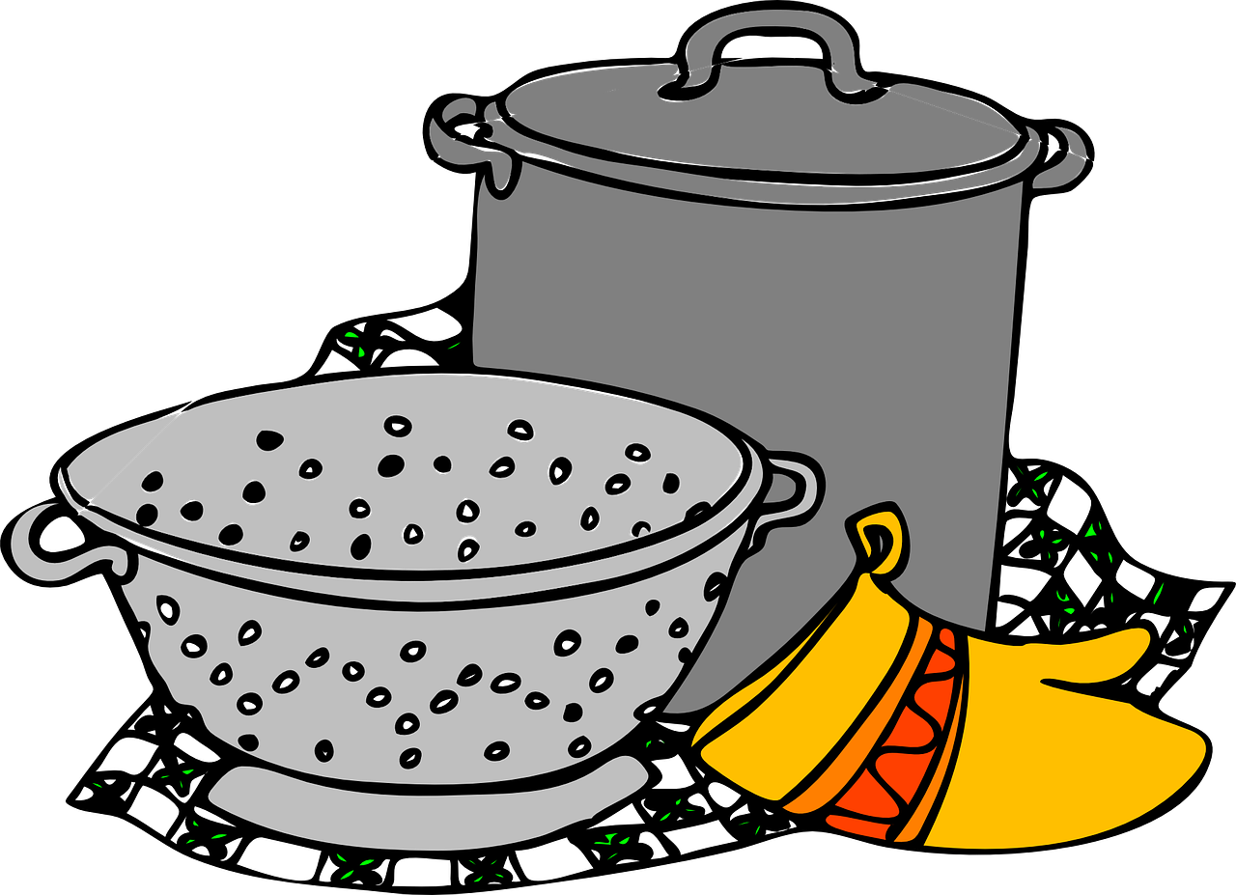




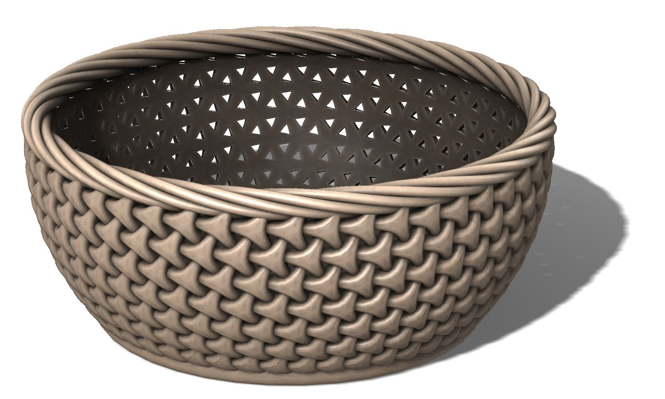
Đồ dùng trong gia đình em
Notes:
Giáo viên kết luận về đồ dùng trong gia đình em.
Ngoài ra còn có nhiều đồ dùng khác nữa các em ạ

Slide 12

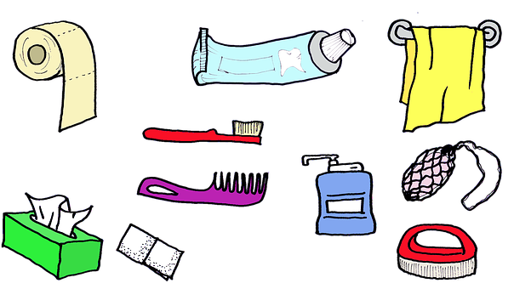




Đồ dùng trong gia đình em
Notes:
Giáo viên kết luận về đồ dùng trong gia đình em.

Slide 13
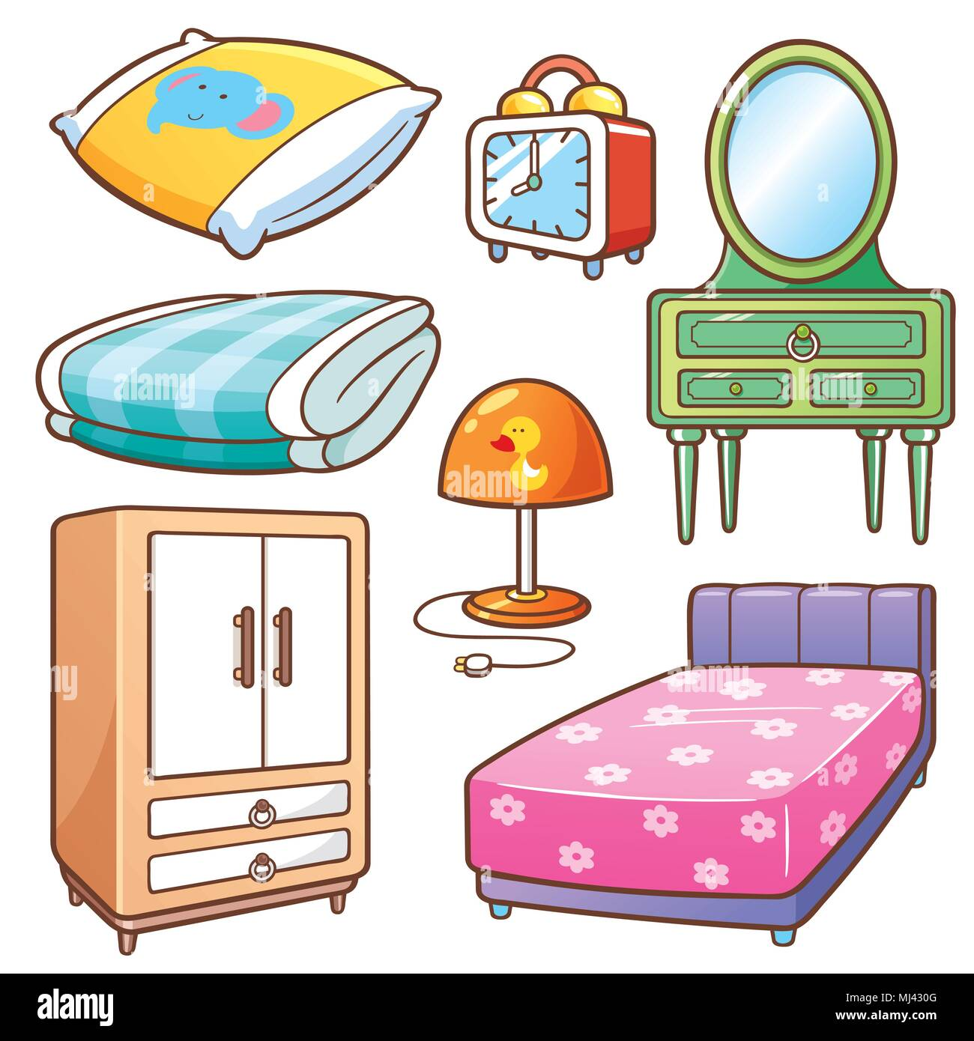

Đồ dùng trong gia đình em
Notes:
Giáo viên kết luận về đồ dùng trong gia đình em.

Slide 14
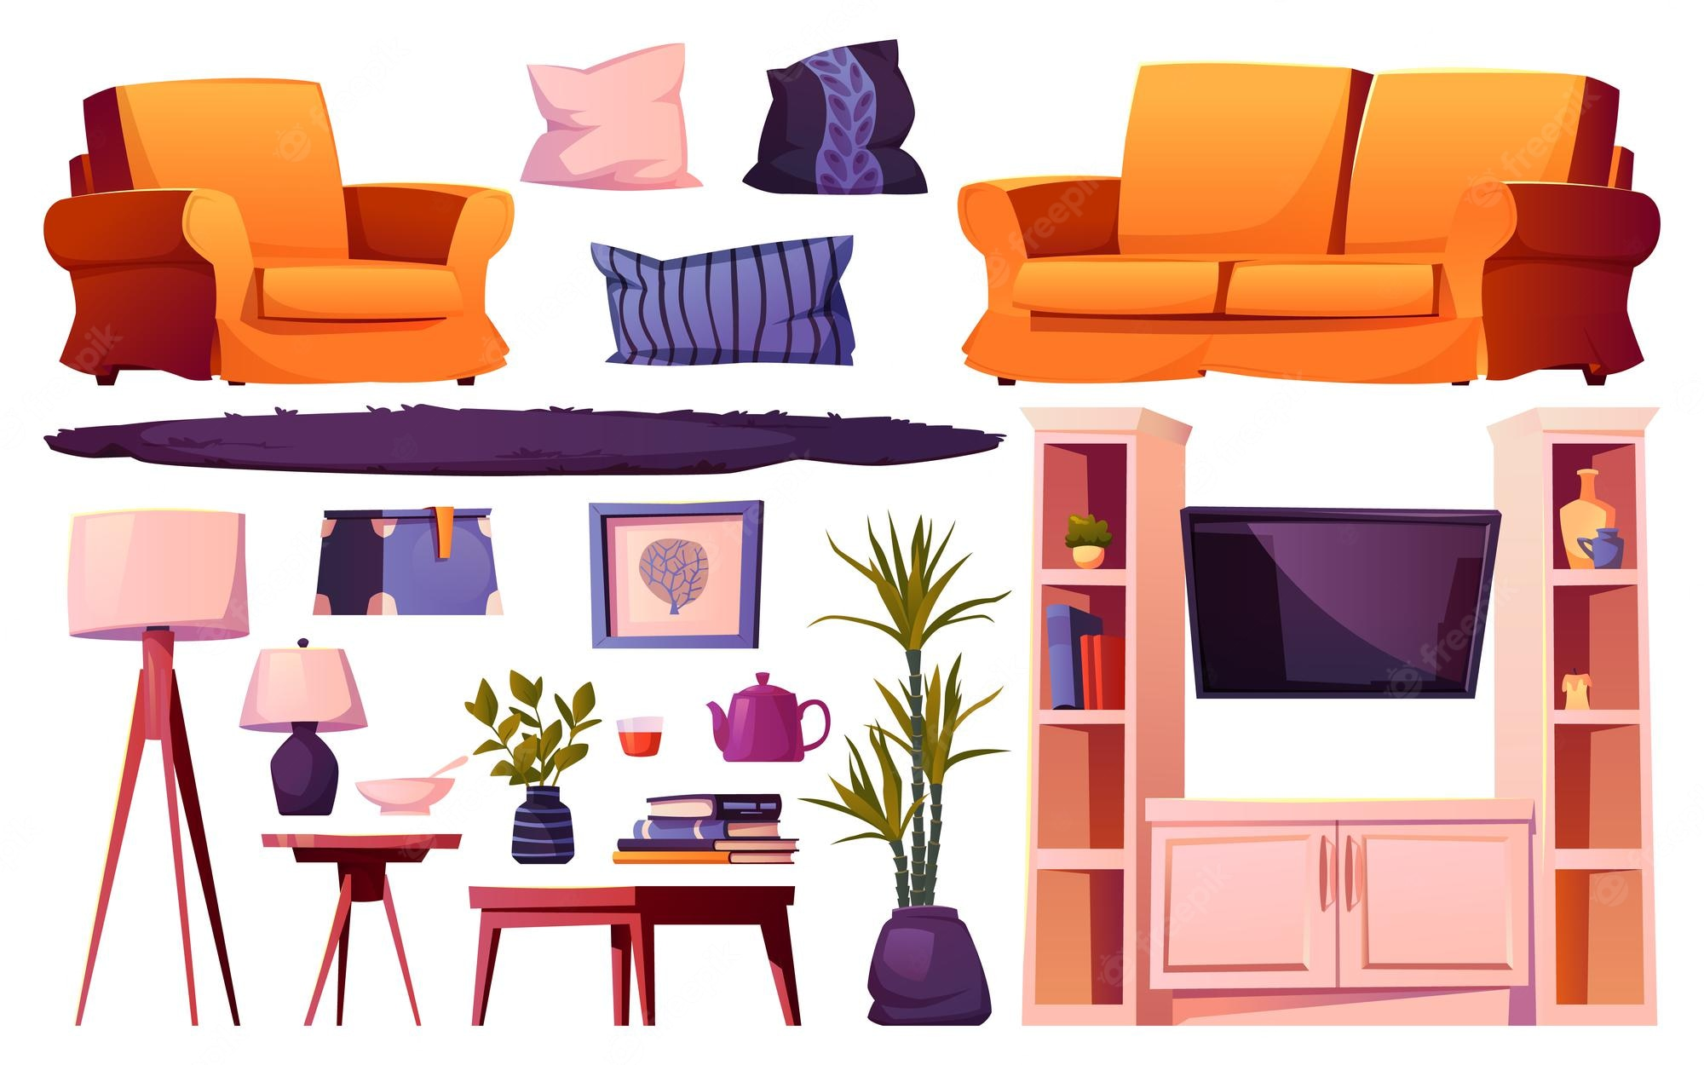
Đồ dùng trong gia đình em
Notes:
Giáo viên kết luận về đồ dùng trong gia đình em.

Slide 15
Gia đình nào cũng có các đồ dùng để sử dụng trong sinh hoạt hằng ngày. Mỗi loại đồ dùng có chức năng khác nhau.
Notes:
Kho ppt Phan Linh_0916.604.268

Slide 16
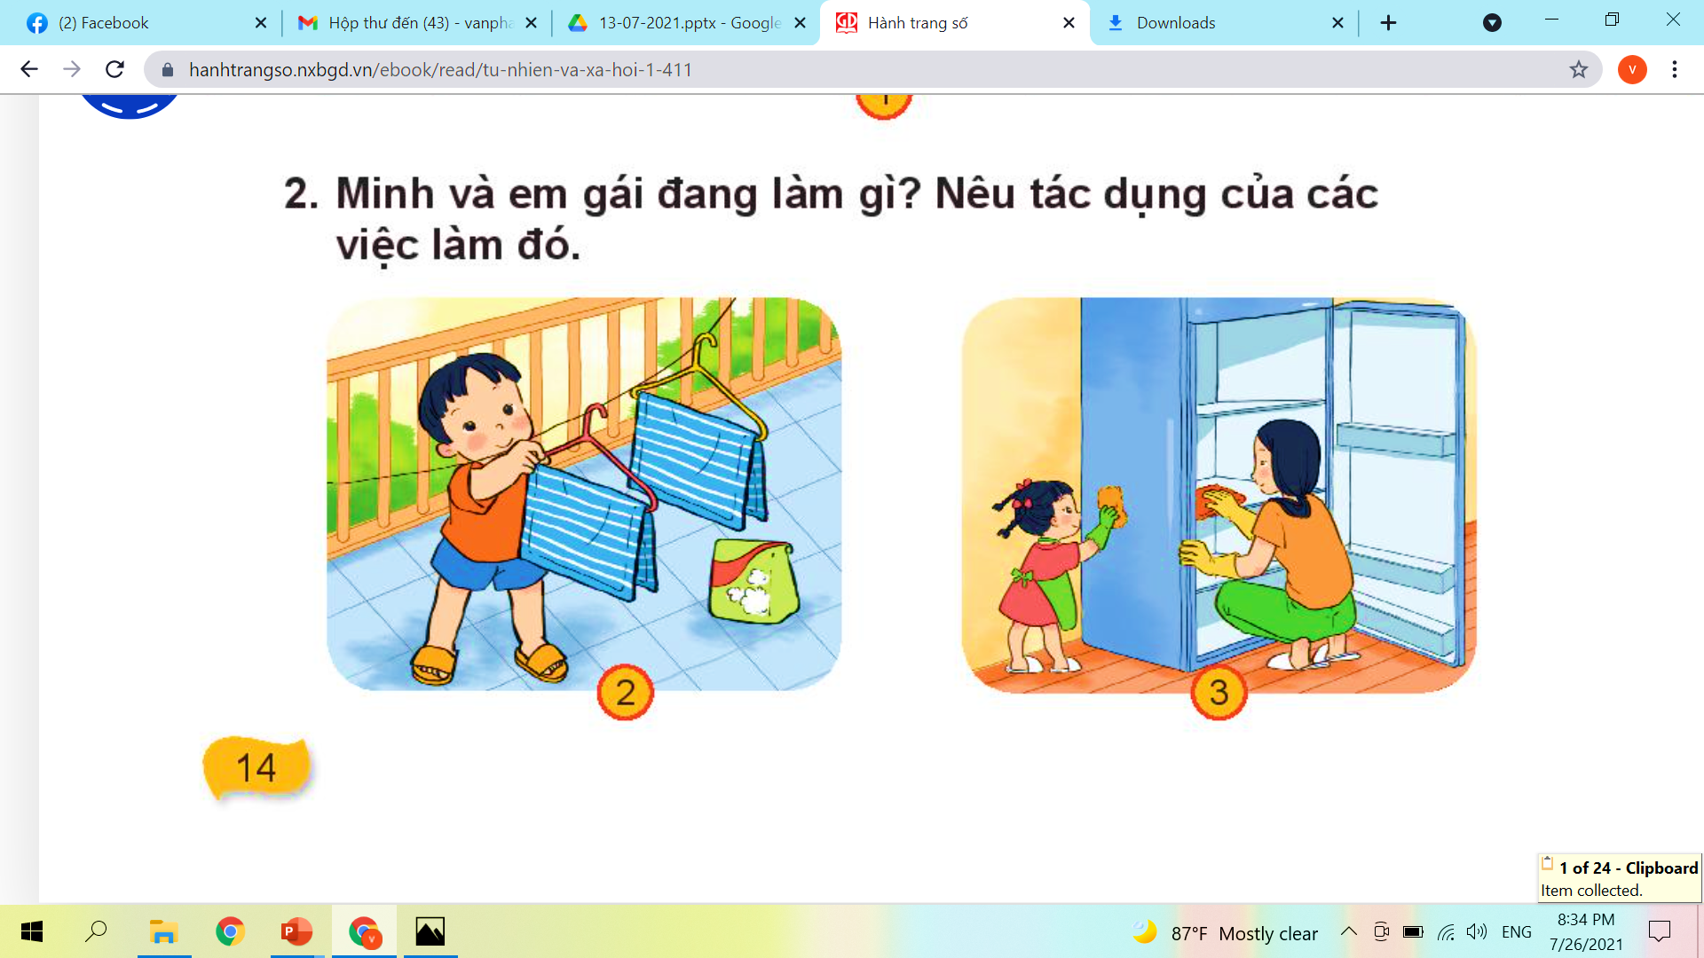
2. Cách bảo quản một số đồ dùng, thiết bị trong gia đình.
Notes:
1. GV cho HS quan sát tranh và trả lời câu hỏi:
+ Bạn Minh đang làm gì?
+ Việc làm này có tác dụng gì? ( GV gợi mở: Cách vệ sinh gối ngủ như thế nào? làm gì để tủ lạnh luôn sạch sẽ?)
2. Em gái Minh đang làm gì?
+ Việc làm này có tác dụng gì? ( GV gợi mở: Cách vệ sinh gối ngủ như thế nào? làm gì để tủ lạnh luôn sạch sẽ?)
Em có nhận xét gì về những việc làm của hai anh em Minh, các em like hay disklike?

Slide 17
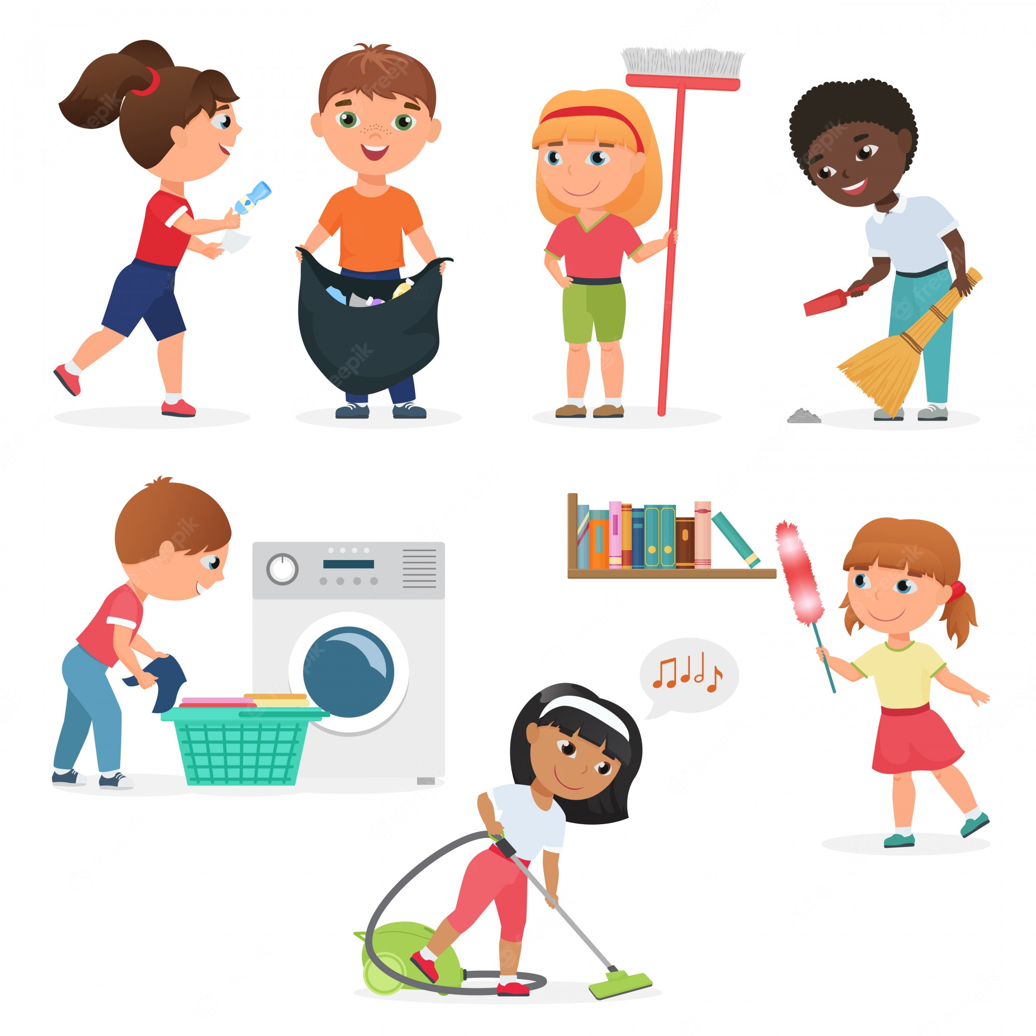

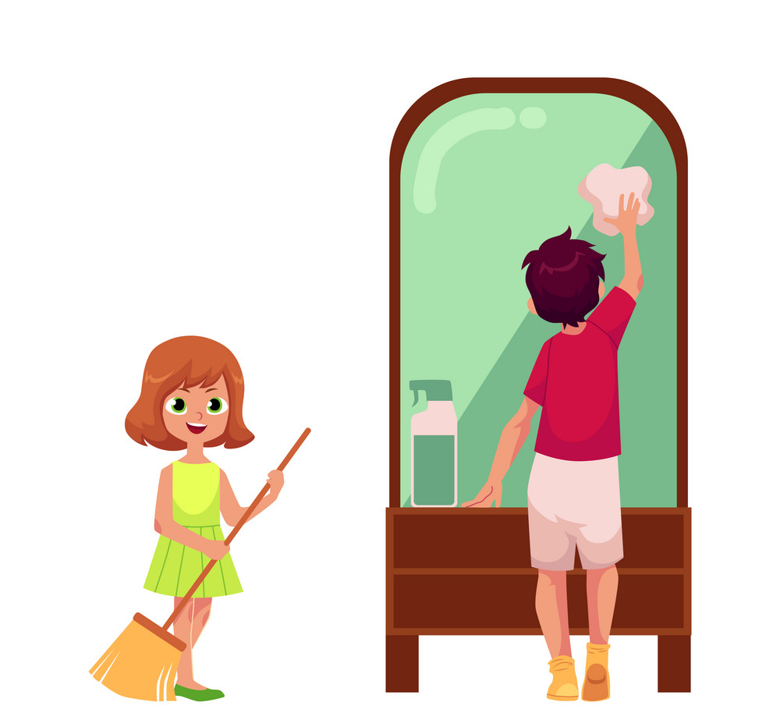
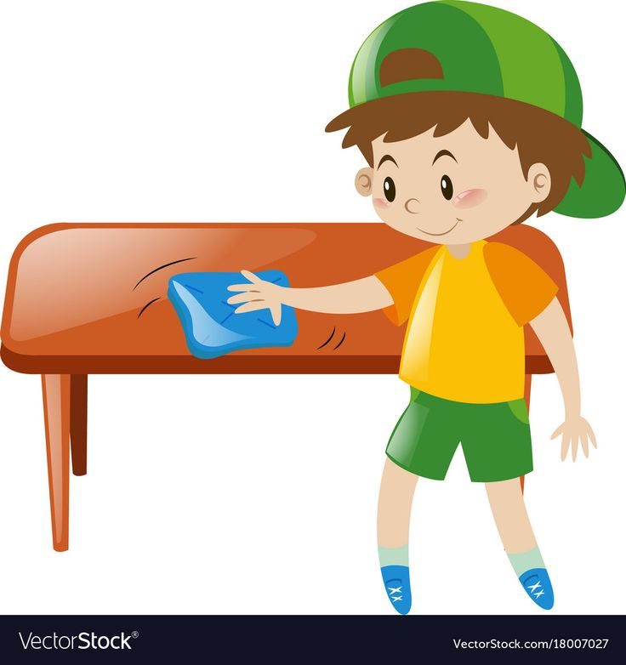
Em giữ gìn, bảo quản đồ dùng trong gia đình
Notes:
Nêu cách để giữ gìn, bảo quan đồ dùng trong gia đình em?

Slide 18
Mỗi chúng ta cần có ý thức bảo quản và giữ gìn các đồ dùng, thiết bị có trong nhà.
Notes:
Vậy khi sử dụng đồ dùng trong gia đình, chúng ta cần làm gì?

Slide 19

3. Thử tài
Notes:
Sau khi đã biết gọi tên rất nhiều đồ dùng trong gia đình, biết được công dụng của chúng, biết cả cách để bảo quản, giữ gìn chúng được sạch, đẹp, bền thì giờ chúng ta sẽ đi vào một thử thách rất quan trọng.
Đó chính là phần THỬ TÀI FPT-REX

Slide 20
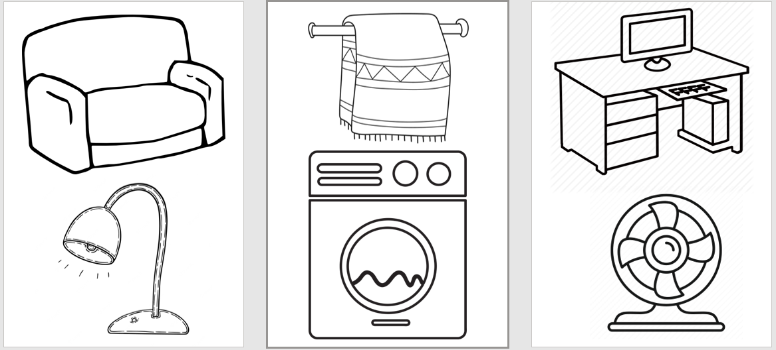
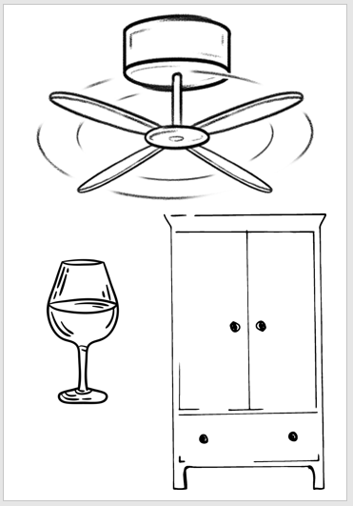
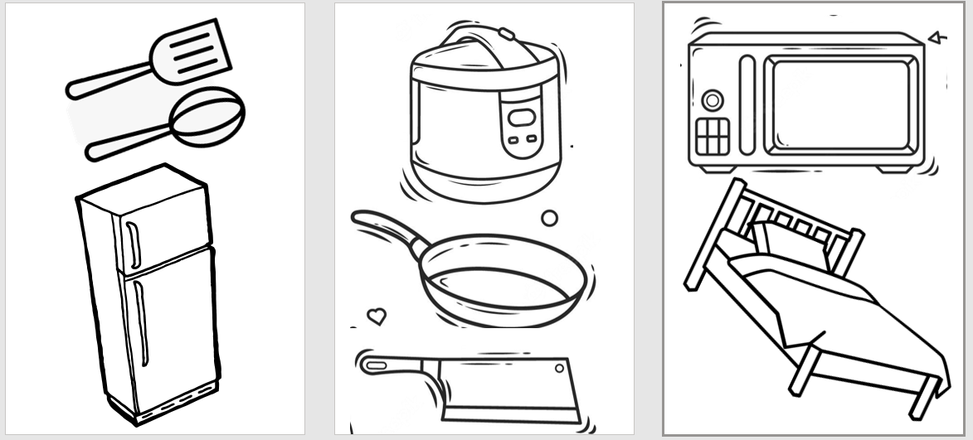
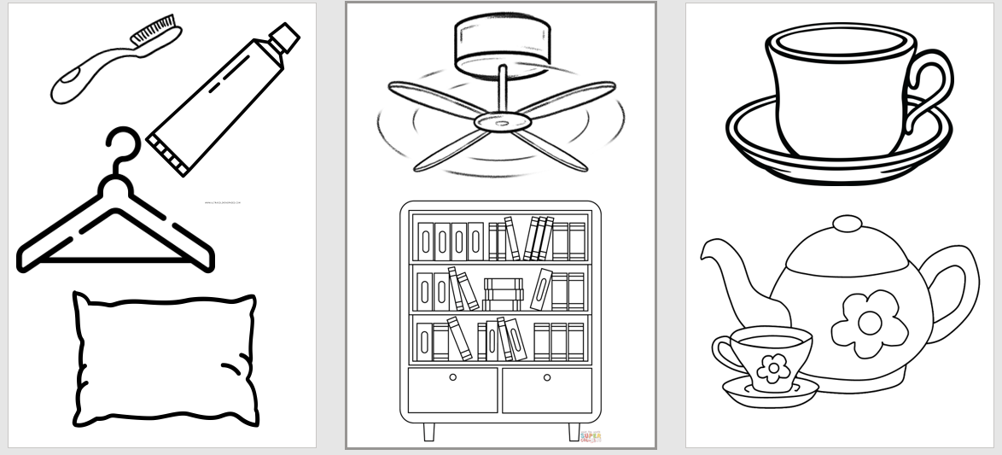
Notes:
Tiết học trước các bạn đã được tô màu tranh các đồ dùng trong gia đình. Chúng ta cũng đã tìm hiểu những đồ dùng nào phù hợp để sử dụng ở phòng nào rồi. Bây giờ cô chia lớp mình thành 4 nhóm, mỗi nhóm với 1 cái tên rất đặc biệt: nhóm PHÒNG KHÁCH, nhóm PHÒNG NGỦ, nhóm PHÒNG BẾP, nhóm PHÒNG TẮM.
Cô chiếu các đồ dùng chúng ta đã tô màu lên màn hình, cả nhóm có 1 phút để thảo luận sẽ lên lựa những đồ dùng nào phù hợp với các phòng tương ứng với tên nhóm của mình.
Sau đó, cô bỏ tất cả các hình ảnh này vào chiếc rá, đại diện tổ sẽ lên lựa chọn đúng hình ảnh các đồ dùng phù hợp với căn phòng của nhóm mình (như đã thảo luận). Sau đó các em dán vào tờ giấy A3 cô đã phát. Nhóm nào xong mang lên bảng để cô gắn lên. Các bạn có 4 phút để dán và cô yêu cầu tất cả các thành viên đều làm việc.
Nhóm nào xong nhanh, trình bày đẹp, trả lời được các câu hỏi của cô và các bạn thì sẽ được cộng nhiều sticker nhất.

Slide 21

Các đồ dùng, thiết bị trong nhà đều giúp ích cho cuộc sống chúng ta. Cần thường xuyên lau chùi, giặt giũ, bảo quản đúng cách để giữ gìn chúng.
Notes:
Sau tiết học hôm nay, e rút ra được bài học gì? Chúng ta nên làm gì với những đồ dùng trong gia đình?

Slide 22
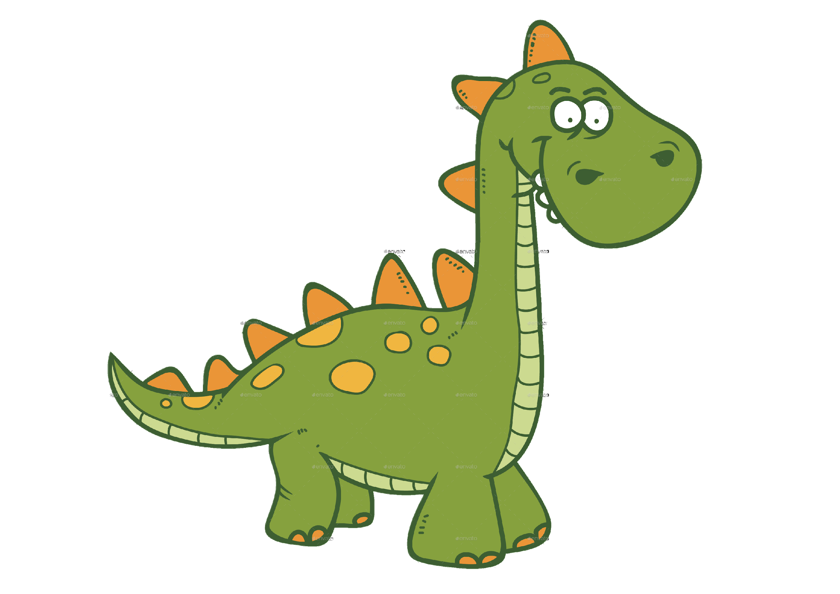
Vận dụng
Notes:
Chúc mừng các bạn đã vượt qua các thử thách trong bài học hôm nay ở lớp. Bay giờ cô sẽ ra một thử thách cho các bạn về nhà thực hiện:
Bạn hãy cùng người thân thực hiện lau chùi/vệ sinh một đồ dùng (hoặc nhiều hơn 1) trong gia đình, nhờ người thân quay video hoặc chụp hình lại gửi cô nhé!
Mỗi bạn nộp bài cho cô sẽ được cộng 5 sticker.

Slide 23

Dặn dò

Slide 24

HẸN GẶP LẠI

Slide 26
Em Linh chỉ hỗ trợ bộ bài giảng đối với thầy cô dùng để giảng dạy cho HS. Trường hợp thầy cô dùng để “thương mại”, nếu phát hiện, em ngưng cung cấp các bài tiếp theo và thầy cô sẽ được mời ra khỏi kho giáo án ppt. Trân trọng!
Notes:
Kho ppt Phan Linh_0916.604.268

Slide 27
Trong quá trình thiết kế, mặc dù đã rất cố gắng nhưng vẫn khó tránh khỏi sai sót. Em Linh mong quý thầy cô dò bài cẩn thận trước khi lên lớp và gửi phản hồi kịp thời để em điều chỉnh sớm nhất có thể nhé!
Yêu thương!

